Slide 1
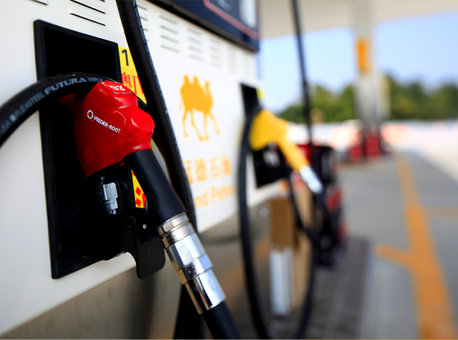
陆陆畅科技有限公司
专注石油行业解决方案

Slide 2
1
项目简介
Project Description
2
公司及团队介绍
目录
Company and team introduction
3
市场分析
Market analysis
CONCENT
4
项目优势及风险
Project advantages and risks
5
融资计划
Financing plan
©陆陆畅科技

Slide 3
01
项目简介
01
项目是指一系列独特的、复杂的并相互关联的活动，这些活动有着一个明确的目标或目的，必须在特定的时间、预算、资源限定内，依据规范完成。叶圣陶 《倪焕之》二五：“教育这个项目当然是不容轻易忽略的。
©陆陆畅科技

Slide 4
这是一个什么项目
朝阳区四元桥东北2公里花家地望京新
城A4区改造工程
望京新城由A区、B区、K区组成，A区为住宅用地，其中望京新城A5区作为开发总在望京描绘的宏伟蓝图的第一笔，以十几座高层塔楼的宏伟气势的标志。
朝阳区四元桥东
朝阳区四元桥东
望京新城由A区、B区
、K区组成。
望京新城由A区、B区
、K区组成。
©陆陆畅科技

Slide 5
谢谢观看！
THANK YOU FOR WATCHING
©陆陆畅科技

